Slide 1
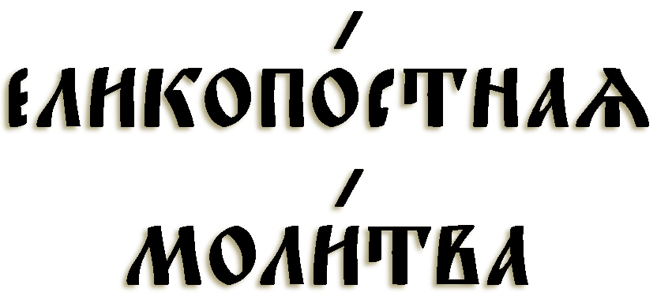

Slide 2
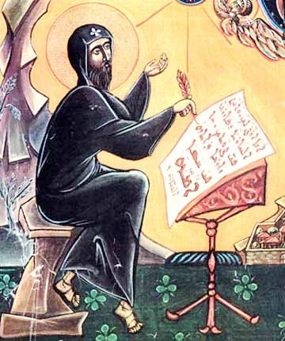
Празднику Воскресения Христова предшествует семь недель Великого поста.
Среди великопостных молитв и песнопений особенно выделяется одна, как бы суммирующая в себе главные вехи на путях духовного восхождения. Она принадлежит восточному отцу Христианской Церкви — святому Ефрему Сирину (306—373 годы).
Прп. Ефрем Сирин
Notes:
http://images.evangelizo.org/images/santibeati/E/Sant_Efrem_Diacono_e_dottore_della_Chiesa/Sant_Efrem_F.jpg

Slide 3
Св. Ефрем Сирин, сын земледельца из города Низибии в Месопотамии, жил в IV веке, был в юношестве безрассудным и раздражительным. Но, попав случайно в тюрьму по обвинению в краже овец, он понял, что попал в тюрьму не за украденную овцу, а за множество своих прежних проступков. И Ефрем сокрушенно покаялся пред Богом в своих грехах. Он слезно стал молиться Богу о прощении своих тайных согрешений, одновременно благодаря Его за то, что брошен в темницу, будучи невиновным в краже овцы. И вскоре был оправдан и освобожден. Но это переживание произвело переворот в душе Ефрема. Тюрьма приняла его грешником, а выпустила святым. После этого Ефрем отправился к Иакову Низибийскому, изучал Священное Писание и вел в горах подвижнический образ жизни до взятия Низибии в 363 г. персами. С того времени поселился на горе у города Едессы, поучал народ, проповедовал язычникам христианство, отказавшись от сана епископа, предложенного ему св. Василием Великим в Кессарии. От своих современников он заслужил звание «сирийского пророка». Св. Ефрем умер в 373 г. в сане диакона.

Slide 4
Господи и Владыка живота моего, дух праздности, уныния, любоначалия и празднословия не даждь ми.
Дух же целомудрия, смиренномудрия, терпения и любве даруй ми, рабу Твоему.
Ей, Господи, Царю, даруй ми зрети моя прегрешения и не осуждати брата моего, яко благословен еси во веки веков. Аминь.
Господь и Владыка жизни моей! Не дай мне духа праздности, уныния, желания начальствовать и пустословить.
Напротив, одари меня, раба Твоего, духом целомудрия, смирения, терпения и любви.
О, Господь и Царь! Дай мне видеть свои грехопадения и не осуждать брата своего; ибо Ты прославлен до скончания веков.

Slide 5
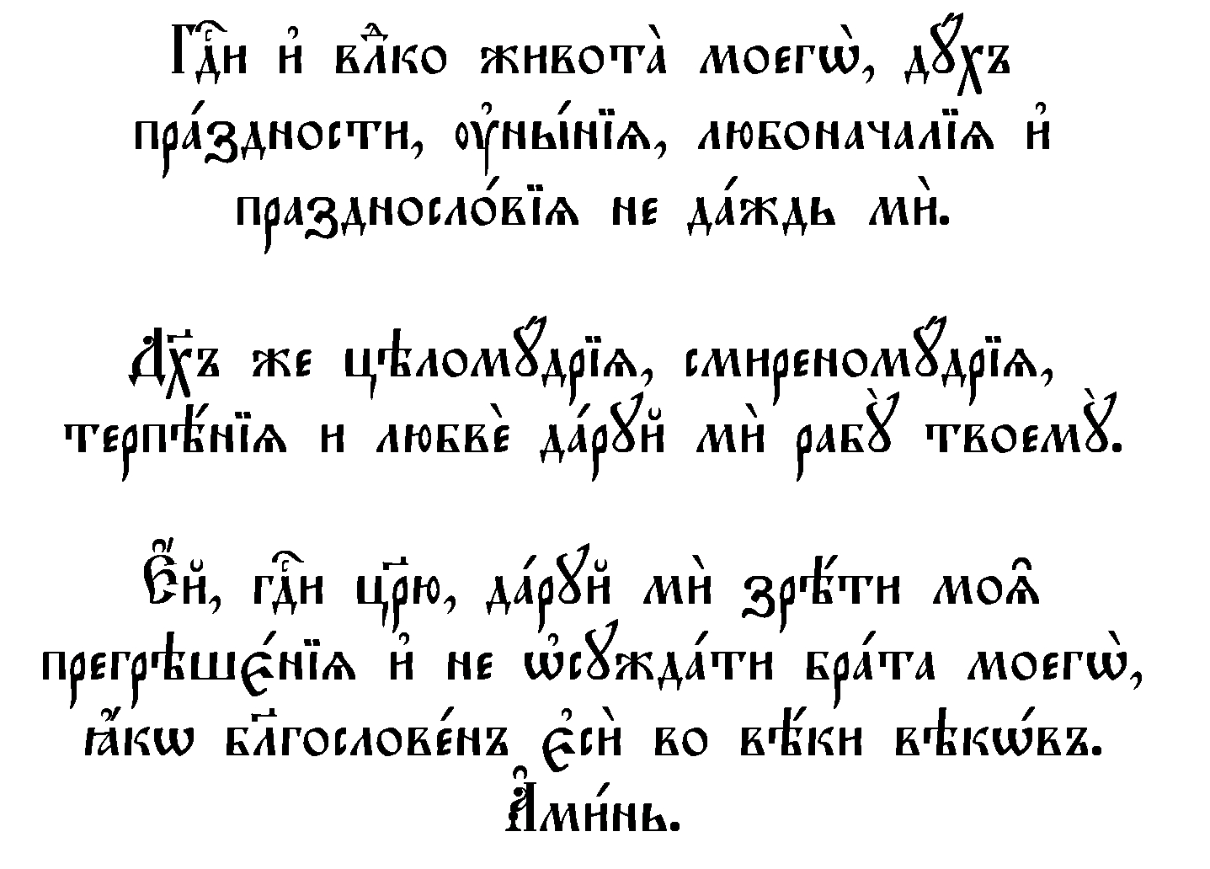

Slide 6
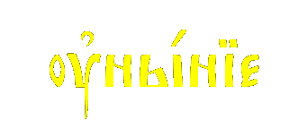
- жизни моей
- склонность к праздности, или лени
- безнадежность
- властолюбие, т. е. любовь начальствовать и властвовать над другими
- произношение пустых слов (пустословие), а также произношение дурных и бранных слов
- не дай мне

Slide 7
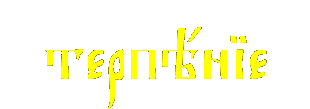
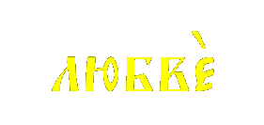
- здравомыслие, благоразумие, а также чистота и непорочность души
- сознание своего несовершенства и недостоинства перед Богом и когда не думаем о себе, что мы лучше других (смирение)
- терпение нужно при перенесении каких-либо неудобств, лишений и нечестий; а также нужно и для того, чтобы начатое хорошее дело довести до конца
- любви (к Богу и ближним)

Slide 8
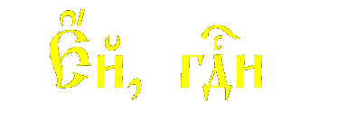
- о, Господи!
- дай мне видеть, сознавать
- всякий другой человек
- потому что Ты достоин прославления

Slide 9
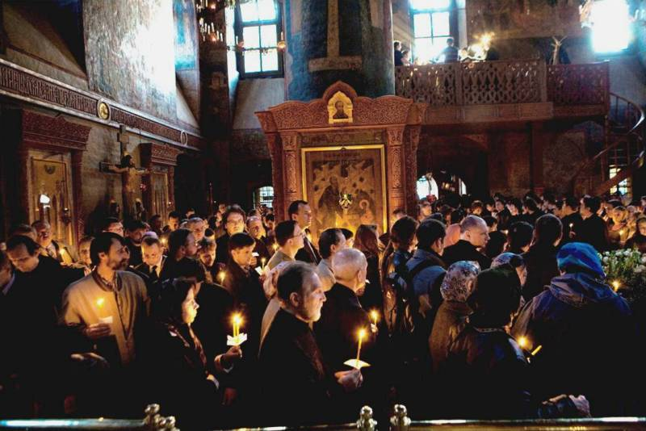
Чтение молитвы Ефрема Сирина начинается с вечера вторника Сырной седмицы (масленицы)
и заканчивается в Страстную среду.
Notes:
http://www.spc.rs/files/u5/2011/11/majka_rusija_mg_9337.jpg

Slide 10
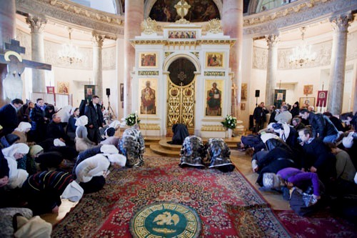
В определенные моменты богослужения священник выходит из алтаря и, стоя на амвоне лицом к Царским вратам, громко произносит три ее прошения, сопровождая каждое из них земным поклоном.
Notes:
http://www.miloserdie.ru/pic/_MG_4255_1299862116.jpg

Slide 11
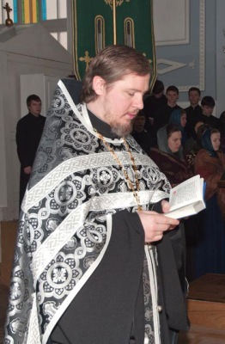
Поднявшись, он совершает двенадцать поясных (малых) поклонов, каждый со словами «Боже, очисти мя грешного».
По окончании их, выпрямившись, громко произносит молитву святого Ефрема полностью, все три прошения одно за другим, без перерыва, и творит еще один земной поклон, после чего молча уходит в алтарь.
Notes:
http://spbdais.ru/up/news/03_2011/10.03.2011_utr_0040.jpg

Slide 12
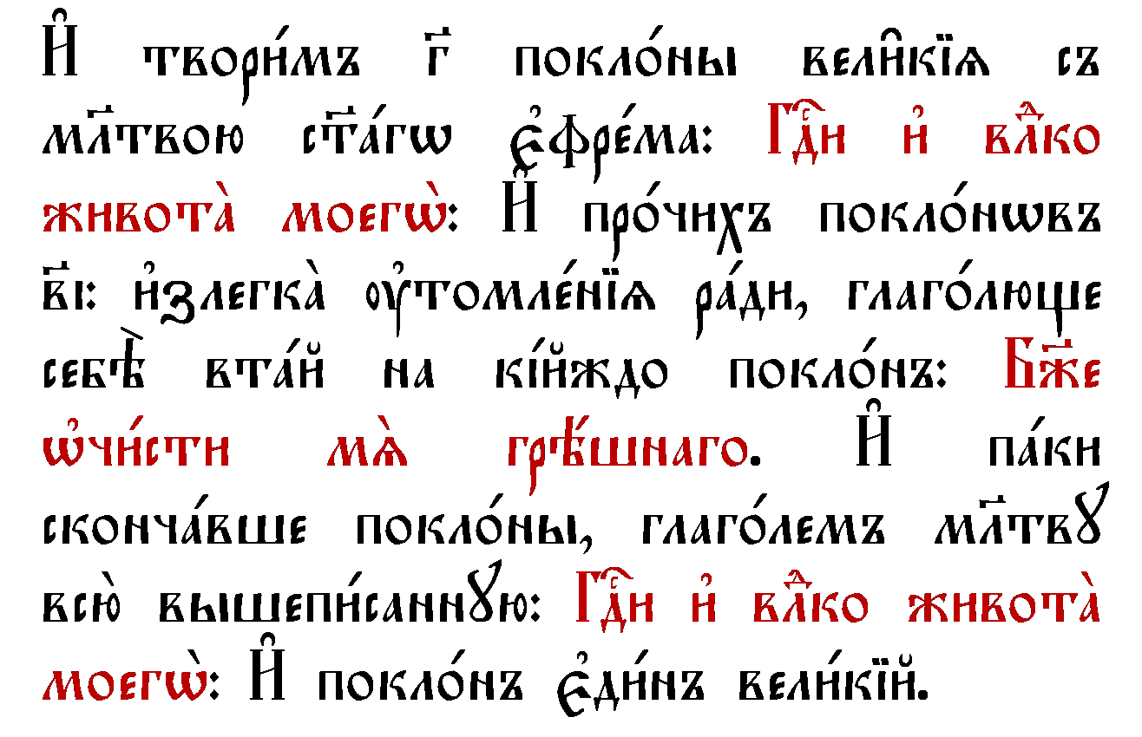

Slide 13
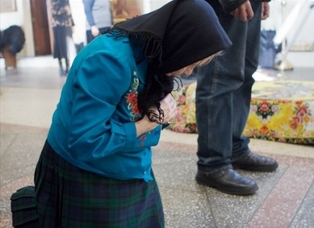
Вслед за священником, подражая ему, поклоны совершают и все молящиеся в храме.
Notes:
http://www.pravmir.ru/uploads/kneel.jpg

Slide 14
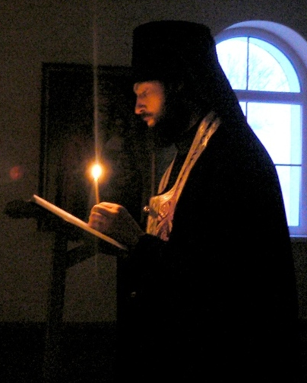
Исключительная важность молитвы зафиксирована ее богослужебным статусом: молитва Ефрема Сирина не может совершаться ни чтецом, ни даже диаконом, но лишь священником.
Почему эта короткая и простая молитва занимает такое важное место во всем великопостном богослужении?
Notes:
http://blogs.pravkamchatka.ru/inok/files/2009/03/p1060876.JPG

Slide 15
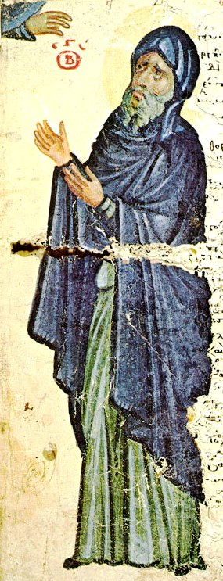
Потому что в ней перечисляются особым, свойственным только этой молитве образом все отрицательные и положительные элементы покаяния и определяется список наших индивидуальных подвигов.
Цель этих подвигов — прежде всего — освобождение от какого-нибудь основного недуга, направляющего всю нашу жизнь и препятствующего нам вступить на путь обращения к Богу.
Прп. Ефрем Сирин
Notes:
http://hramdecor.ru/izocatalogue/afon_svyatii/images_sm/evfrem1.jpg

Slide 16
Notes:
Таблица снабжена гиперссылками на скрытые слайды с текстом. Открываются скрытые слайды щелком по нужной ячейке.

Slide 17
Праздность — корень всех грехов.
Праздность – это лень, нерадение и небрежность, которые постоянно убеждают нас в невозможности, а потому и нежелательности что-либо изменить.
Праздность – это глубоко вкорененный в нас цинизм, который на каждый духовный призыв отвечает: "зачем?"
Из-за праздности мы растрачиваем данные нам духовные силы.

Slide 18
Плод праздности — уныние.
Человек во власти уныния лишен возможности видеть что-либо хорошее и для него жизнь наполняется тьмою.
Уныние — это самоубийство души, потому что, если человек находится во власти уныния, он совершенно неспособен видеть свет и стремиться к нему.

Slide 19
Праздность, лень и уныние опустошают нашу жизнь и лишают ее всякого смысла. Душа, у которой нет цели и нет вечных ценностей, отвергает Бога и становится эгоистичной. Для такого человека уже не Бог Господь и Владыка, но он сам себе господин и владыка и центр мира.
Появляется неправильное отношение к другим людям, желание подчинить их себе. Все другие существа для такого человека становятся лишь средствами для удовлетворения его желаний.
Любоначалие - это любовь к власти.

Slide 20
Любоначалие не всегда побуждает командовать и властвовать над другими людьми.
Любоначалие может выражаться также в равнодушии, презрении, отсутствии интереса, внимания и уважения к другим людям.
Дух праздности и уныния направлены на самого человека – происходит духовное самоубийство.
Любоначалие направляет дух праздности и безнадежности и на других – совершается духовное убийство.

Slide 21
Дар речи – это "отпечаток" Образа Божия в человеке.
Слово создает и положительное и отрицательное. Правда выражается словом, но и ложь пользуется словом. Слово спасает и убивает; слово вдохновляет и слово отравляет.
Когда слово отклоняется от своей божественной природы и назначения, оно становится праздным и дает власть греху.
Празднословие, являясь порождением праздности, уныния и любоначалия, начинает, в свою очередь, подкреплять их и жизнь становится адом.

Slide 22
Праздность прежде всего означает рассеяние, разделение, изломанность наших мнений и понятий, нашей энергии, невозможность видеть вещи, как они есть, в их целом.
Противоположность праздности есть целостность или целомудрие.
Христос восстановил в нас целостность, восстановил настоящую иерархию ценностей, приведя нас обратно к Богу.

Slide 23
Первый чудесный плод целомудрия — смирение.
Смирение уничтожает в человеке ложь и неправду. Человек начинает воспринимать вещи такими, какие они есть на самом деле.
Благодаря смирению человек может видеть Божие величие, доброту и любовь ко всем. Вот почему сказано, что Бог смиренным дает благодать и противится гордым.

Slide 24
Человек не имеющий целомудрия и смирения равнодушен ко всем, кроме как к самому себе, поэтому он хочет, чтобы жизнь для него стала немедленно удачной.
Такой человек нетерпелив, так как, не видя самого себя, он скор на суд и осуждение других. И судит он обо всем согласно со своими вкусами и со своей точки зрения.

Slide 25
Смиренный человек приобретает поистине божественную добродетель - терпение.
Господь терпелив потому, что Он видит реально самую глубину вещей, которую мы по своей слепоте не видим, и которая открыта Ему.
Чем больше мы приближаемся к Богу, тем терпеливее мы становимся, тем более отражаем в себе свойственное одному Богу бережное отношение, уважение к каждому отдельному существу.

Slide 26
Венец и плод всех добродетелей, всех усилий и подвигов есть любовь, та любовь, которая, как мы уже сказали, может быть дана одним Богом; это тот дар, который является целью всего духовного подготовления и опыта.

Slide 27
Гордость — источник зла, и зло — источник гордости.
Недостаточно видеть свои прегрешения, потому что эта кажущаяся добродетель может обратиться в гордость.
Чтобы целомудрие, смирение, терпение и любовь соединились в нас в одно целое и уничтожили гордость, нужно не только видеть свои грехи, но и иметь добродетель неосуждения.

Slide 28
А.С. Пушкин
Отцы пустынники и жены непорочны, Чтоб сердцем возлетать во области заочны, Чтоб укреплять его средь дольних бурь и битв, Сложили множество божественных молитв;
Но ни одна из них меня не умиляет, Как та, которую священник повторяет Во дни печальные Великого поста; Всех чаще мне она приходит на уста
И падшего крепит неведомою силой: Владыко дней моих! дух праздности унылой, Любоначалия, змеи сокрытой сей, И празднословия не дай душе моей.
Но дай мне зреть мои, о Боже, прегрешенья, Да брат мой от меня не примет осужденья, И дух смирения, терпения, любви И целомудрия мне в сердце оживи.
Notes:
Щербаков Б.В. А.С. Пушкин в Петербурге.

Slide 29
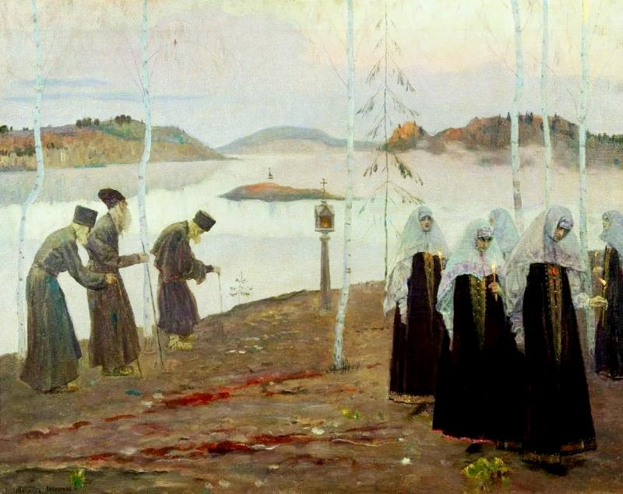
Notes:
Отцы пустынники и жены непорочны. Нестеров М.В.

Slide 30
Использованы материалы:
http://azbyka.ru/dictionary/12/molitva_efrema_sirina-all.shtml
Протопресвитер Александр Шмеман. Великий пост. http://azbyka.ru/tserkov/o_postah/velikiy_post/velikij_post_02-all.shtml#2
Аудиофайлы. http://files.tvspas.ru/Audio/%c0%f3%e4%e8%ee%ea%ed%e8%e3%e8/%c2%e5%eb%e8%ea%e0%ff%20%ec%ee%eb%e8%f2%e2%e0%20%c2%e5%eb%e8%ea%ee%e3%ee%20%ef%ee%f1%f2%e0.%20%d1%e2%ff%f2%ee%e9%20%ef%f0%e5%ef%ee%e4%ee%e1%ed%fb%e9%20%c5%f4%f0%e5%ec%20%d1%e8%f0%e8%ed/
Презентацию выполнила Рябчук С.М. для сайта
«Светочъ. Основы православной веры в презентациях»
http://svetoch-opk.ru

